Slide 1
Металлугия Украины
После распада СССР

Slide 2
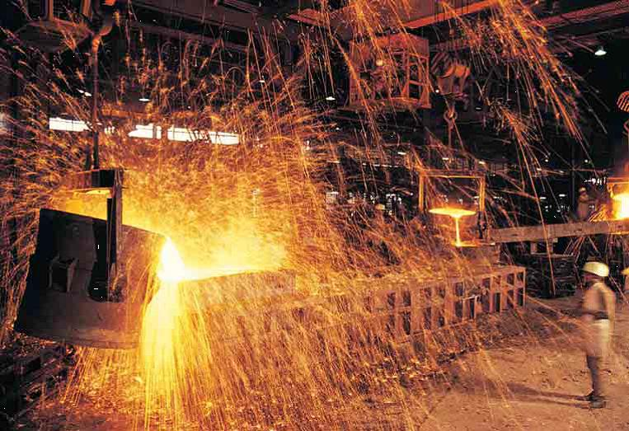

Slide 3
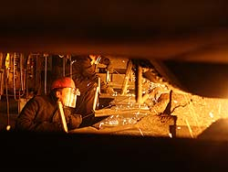

Slide 4
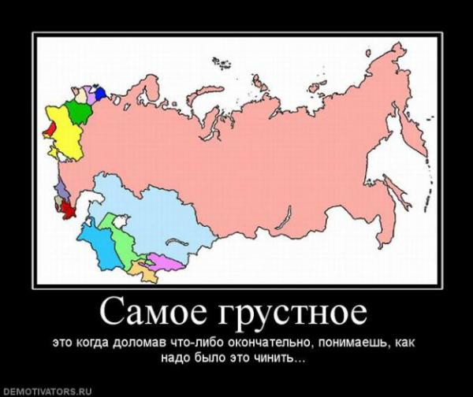

Slide 5
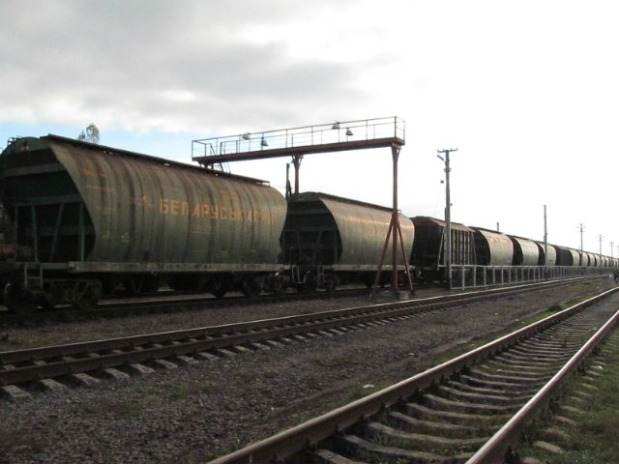

Slide 6
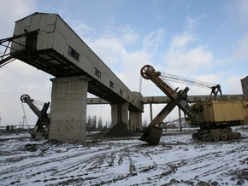

Slide 7
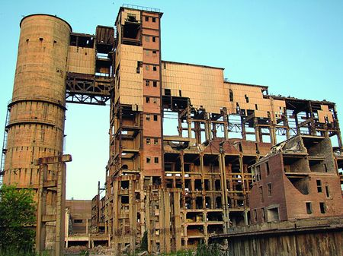

Slide 8
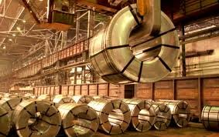

Slide 9
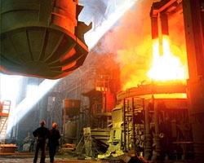

Slide 10
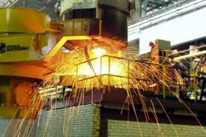

Slide 11
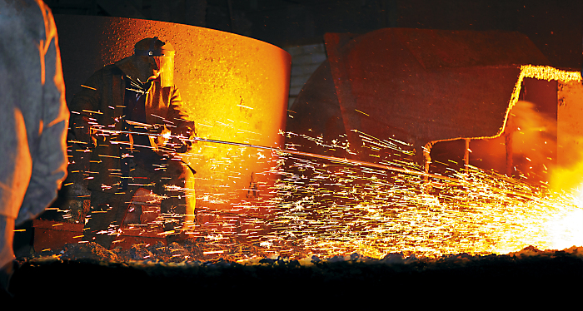

Slide 12
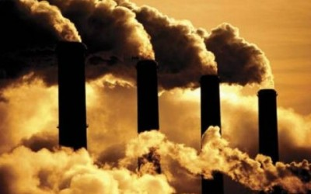

Slide 13
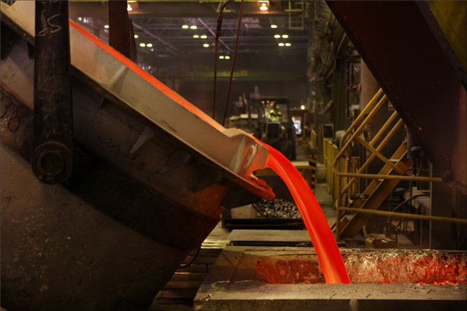

Slide 14
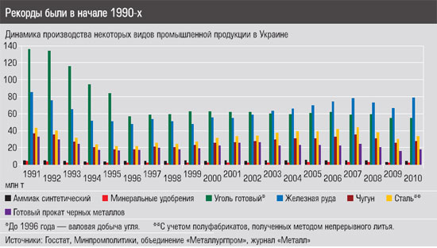

Slide 15
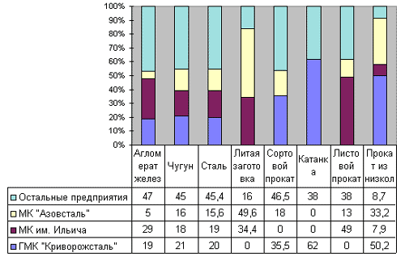

Slide 16
Распад СССР оказал на металлургическое производство, как и на все другие сферы деятельности, крайне негативное воздействие. Данное время характеризовалась значительным падением производства по разным областям и видам производства от 10 до 60% и нарушением экономических и финансовых связей. Но металлургия продолжа жить, часто давая людям единственную возможность работать и зарабатывать в это трудное время.

Slide 17
Спасибо за внимание!

